Slide 1
L’intégration continue
Arthur Crivelli, Nils Laurent,
Yoann Drevet, Robin Delaye

Slide 2
Pourquoi l’utiliser
-automatiser les tests
-gain de temps
-permet de tout centraliser

Slide 3
D’autres le font déjà !
ex: e-bay, sony, facebook ,etc .

Slide 4
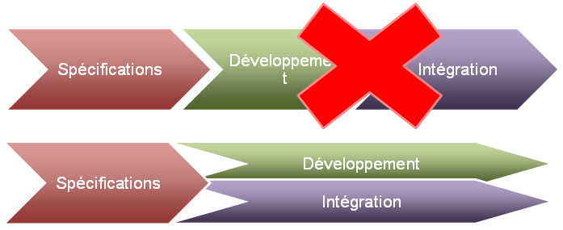
Comment fonctionne l’intégration continue?
Développeurs
Dépôt
Intégration
Compilation
Interface statistiques
http://www-igm.univ-mlv.fr/~dr/XPOSE2009/Integration_Continue/schema_dev.png

Slide 5
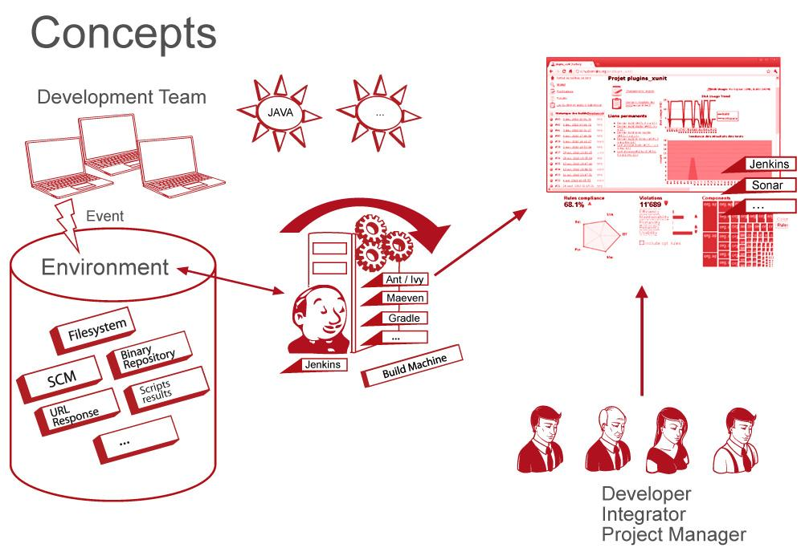
Illustration du principe:
http://www.zenika.com/images/integration_continue.jpg

Slide 6
Le dashboard
Détails des MAJs
Commit (GIT)
Dates
Statistiques
Langages
Succès
Erreurs
Logs
CMDs

Slide 7
Jenkins : majordome de l’IC

Slide 8
Adoptez Jenkins
Comme un gros porc
java -jar jenkins.war
Comme un paquet

Slide 9
DEMO
(= moins de diapos)

Slide 10
Quelques autres logiciels
Gitlab ci
-simple d’utilisation
-peu de fonctionnalité : impossible d’en rajouter, il faut les coder
-le dépôt peut être uniquement sur Gitlab
-sortie : console uniquement
-pas vraiment de documentation

Slide 11
Quelques autres logiciels
Strider cd
-possibilité de rajouter des fonctions via des plugins (encore peu nombreux)
-sortie : console uniquement
Teammcity
-semblable à Jenkins
-gourmand en ressource

